Slide 1
人力资源管理
第三章 工作分析
Job Analysis

Slide 2

http://www.waljob.net

Slide 3
案例讨论
谁的责任——
大庆建设分行
景园储蓄所职员的处分

Slide 4
工作分析
工作分析的概念
工作分析的目的和作用
工作分析的方法
工作分析的程序
工作分析的成果
工作设计

Slide 5
工作分析
工作分析的概念

Slide 6
工作分析的概念
工作分析，或称职务分析（job analysis），它是指完整地确认工作整体，以便为管理活动提供各种有关工作方面的信息所进行的一系列的工作信息收集、分析和综合的过程。

Slide 7
工作分析所包含的信息
职务设置的主要目的
主要职责、任务、权力
职务的隶属关系
工作条件
所需知识和技能

Slide 8
工作分析所应包含的信息-7W
1、用谁（Who）
2、做什么（What）
3、何时（When）
4、在哪里（Where）
5、如何（How）
6、为什么（Why）
7、为谁（For whom）

Slide 9
工作分析
工作分析的
目的和作用

Slide 10
工作分析的目的-1
促使工作的名称与含义在整个组织中表示特定而一致的意义，实现工作用语的标准化。
确定工作要求，以建立适当的指导与培训内容。
确定员工录用与上岗的最低条件。
为确定组织的人力资源需求、制定人力资源计划提供依据。
确定工作之间的相互关系，以利于合理的晋升、调动与指派。

Slide 11
工作分析的目的-2
获得有关工作与环境的实际情况，利于发现导致员工不满、工作效率下降的原因。
为制定考核程序及方法提供依据，以利于管理人员执行监督职能及员工进行自我控制。
辨明影响安全的主要因素，以及时采取有效措施，将危险降至最低。
为改进工作方法积累必要的资料，为组织的变革提供依据。

Slide 12
工作分析的应用
人员招聘与甄选
人力资源规划
考核与培训
公平的薪酬体系
有效的监督
劳动保护

Slide 13
工作分析：人力资源管理的最基本工具
人力资源计划
招 聘
选 择
任务
责任
职责
人力资源开发
绩 效 评 估
工作说明
工作分析
报 酬 和 福 利
工作规范
安 全 与 健 康
劳 动 关 系
知识
技能
能力
人力资源研究
均 等 就 业

Slide 14
工作分析
工作分析的方法

Slide 15
工作分析的方法
观察法
工作实践
典型事例法
座谈法
写实法
问卷法

Slide 16
工作分析的方法——观察法
通过观察，把有关工作各部分的内容、原因、方法、程序、目的等信息记录下来，把取得的职务信息整理。
可以了解到广泛的信息，取得的信息比较客观和正确。
局限性：
（1）要求观察者有足够实际操作经验；
（2）不适用于工作循环周期长的工作；
（3）不能得到有关任职者资格要求的信息。

Slide 17
工作分析的方法——工作实践
工作分析者从事所要研究的工作，在工作过程中掌握有关工作要求的第一手资料。
可以了解工作的实际任务以及在体力、环境、社会方面的要求。
适用于短期内可以掌握的工作
不适用于需要进行大量训练才能胜任或有危害的工作。

Slide 18
工作分析的方法——典型事例
对实际工作中具有代表性的工作者的工作行为进行描述。比如把文秘人员的打字、收发文件等一系列行为收集起来进行归纳分类，得到有关工作内容职责等方面的信息。
局限性：需耗费大量时间，对于一些不具显著特征的工作行为可能造成遗漏，对整个工作实践缺乏完整的了解。

Slide 19
工作分析的方法——座谈法
工作分析者与工作执行者面对面的谈话来收集信息资料。
座谈者构成应呈随机性
注意选择参加座谈的工作执行人员。
一般不作为单独收集信息的方法，而是和其他方法一起使用。

Slide 20
工作分析的方法——问卷法
通过结构化的问卷来收集信息，不必亲临现场观察。
广泛用职务调查表
职务调查表由工作执行者填写，包括基本资料、工作时间要求、工作内容、工作责任、任职者所需知识技能、工作的劳动强度、工作环境等内容。
典型问卷浏览

Slide 21
工作分析的方法——写实法
由工作的执行者来记录工作内容
按照规定时间段来记录具体工作内容
由专家、上级与本人就工作内容进行讨论与汇总，据此编写工作说明书

Slide 22
职位分析问卷法（PAQ）
1972年由普渡大学E. J. McCormick提出
是一种适用性很强的工作分析方法
包括194个项目，其中187个用来分析完成工作过程中员工活动的特征，另外7个涉及薪酬问题
6个部分：信息来源；心理过程；识别“产出”；与其他人的关系；自然和社会环境；其他工作特征。
6分制主观评分

Slide 23
表PAQ的一页
资料投入
1. 资料投入：
1.1工作资料来源：（请于下列诸项工作资料来源，依其应用频度，评其等次）
1.1. 1肉眼可及的工作资料来源:
1.书面资料(书、报告、笔记、短文、工作指令等)。
2.数量性资料（所有涉及数量或金额的资料，包括图、科目、规格、数字表等）。
3.图片资料（例如草图、蓝图、地图、照片及X光胶片，电视图片等）。
4.铸模及有关的工具（模板、型板、铸具等。大凡必得依样使用者皆可为资料来源；但不包括上面第三项所得的资料）。
5.指示器（拨号盘、度规、信号灯、雷达、计速器等）。
6.测度计（尺、弯脚规等，用来收集实体之测度资料，但并不含第5项所示的器具）。
7.机具（工具、设备、机械及其他在作业时用及的机械性器具）。
8.在制原料（零件、原料等，凡是可经修饰、加工处理者皆可充为资料之来源，例如面团、经车床加工的元件、裁切过的线、待加鞋底的鞋。）
9.非在制原料（未加入转化或增饰的过程之原料、零件。凡正受检验、处理、包装、配售、选品的原料，亦可充作资料之源路之一。包括在存储中的原料项或置于配售管道的货品等）。
10.自然的特征（风景、原野、地质、植物、气候等可以观察到的自然征象皆可充为资料来源）。
11.人为的环境特征（房屋建筑、水坝、公路、桥梁、船坞、铁道及其他人工或刻意改造的户内外措施，但并不包含第七项所述之设备、机器等单独用于制造上者）。

Slide 24
管理岗位描述问卷方法
W. W. Tornow和P. R. Pinto在1976年提出
与PAQ方法非常类似
包括208个用来描述管理人员工作的问题，分13个类别：计划；协调；控制；产品和服务责任；公共关系；咨询指导；自主性；财务审批权；雇员服务；监督；复杂性和压力；重要财务责任；人事责任。
管理人员自己评分。

Slide 25
功能性工作分析方法（FJA）
美国训练与就业署开发
通过资料、人与事来反映每一种工作的职能

Slide 26
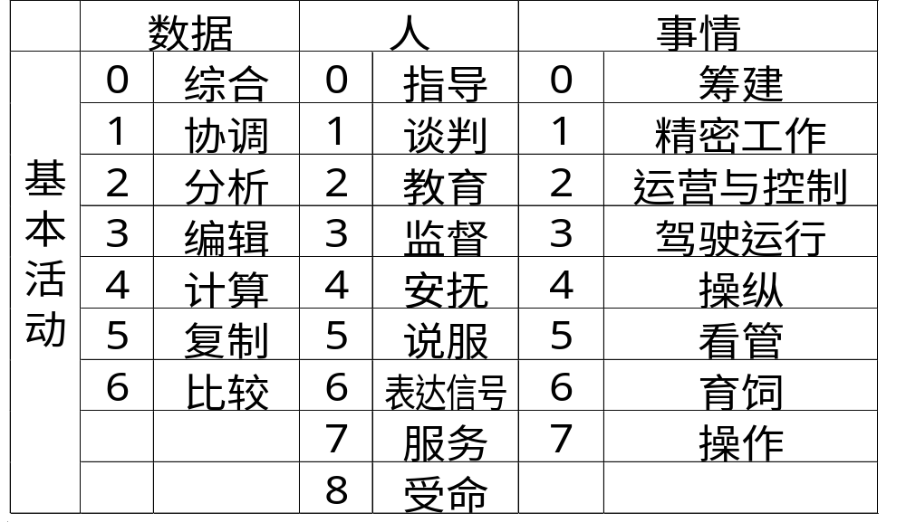
FJA表格：员工的基本功能

Slide 27
收集工作分析资料的人员选择
工作分析专家
主管
任职者
选择由谁来进行工作分析，往往比选择工作分析的方法更加重要。

Slide 28
收集工作分析资料的人员选择
工作分析专家——
最客观公正，保持信息的一致性，可以选择不同的分析方式
价格昂贵，对组织缺乏了解，可能忽略某些无形的方面

Slide 29
收集工作分析资料的人员选择
主管——
对所要分析的工作的无形的方面具有全面而深入的了解，收集信息的速度也比较快
首先要对主管进行工作分析的培训，对主管也是时间上的负担，某些情况下难以保证信息的客观性

Slide 30
收集工作分析资料的人员选择
任职者——
对工作最熟悉，信息收集速度快
收集信息的标准化程度较差；工作职责的完整性较差；可能造成员工间矛盾

Slide 31
学习和考核要求
考试占总成绩的60%
作业占总成绩的30%
课堂表现占10%
缺课将被扣分，缺课达1/3者不能参加考试

Slide 32
工作分析
工作分析的程序

Slide 33
工作分析的程序
明确工作分析的意义、目的、方法、步骤；
向有关人员宣传、解释；
跟作为合作对象的员工建立良好的人际关系，并使他们做好心理准备；
按精简、高效的原则组成工作小组；
确定调查、分析对象的样本，同时考虑样本的代表性；
制定工作计划，确定工作的基本难度。
准备阶段

Slide 34
工作分析的程序
编制调查提纲，确定调查内容和调查方法；
广泛收集有关资料、数据；
对重点内容做重点、细致调查；
要求被调查员工对各种工作特征和工作人员特征的重要性和发生频率等作出等级评定
调查阶段

Slide 35
工作分析的程序
仔细审核收集到的信息
创造性地分析、发现有关工作和工作人员的关键成分
归纳、总结出工作分析的必需材料和要素
分析阶段
完成阶段
编写“工作说明书”
进行工作说明书的修改和审核

Slide 36
工作分析的具体步骤：
以问卷法、访谈法结合为例
清岗
各岗位代表填写问卷
问卷整理与分类
编写职位说明书
职位说明书的检验
职位说明书的定稿

Slide 37
工作分析的具体步骤：
以观察、座谈法结合为例
职务信息的初步调查
第一次工作现场考察
谈话
第二次工作现场考察
信息的综合处理
职位说明书的检验
职位说明书的定稿

Slide 38
步骤(1): 职务信息的初步调查
1． 浏览已有的文件，对此项工作的主要任务、主要职责及工作流程有大致的了解；
2． 准备最初的提纲，作为面谈的参考；
3． 列出此项工作的主要任务与职责。

Slide 39
步骤(2): 第一次工作现场考察
1．目的是使分析者熟悉现场的环境，了解任职人员使用的工具、设备、机器、一般的工作条件及主要的职责。
2．对复杂或不熟悉的设备亲自直接观察。
3．最好由任职人员的上级陪同做向导，进行现场观察。

Slide 40
步骤(3): 谈话
1．同该职务的实际担任者谈话，了解此工作所规定的各项任务。
2 ．同基层的管理者谈话，进一步了解有关工作的情况。
3．每天的谈话对象最好不要超过两人，每人不超过三个小时。

Slide 41
步骤(4): 第二次工作现场考察
1．澄清、明确或进一步充实通过谈话获得的信息；
2． 最好仍是由首次观察与访谈时的那同一位基层管理者陪同去进行。

Slide 42
步骤(5): 信息的综合处理
1．对从书面材料、现场观察、与基层管理者及任职人员的谈话中获得的信息进行分析、归类，写出一份工作说明书；
2．工作分析者在遇到问题时，还需随时得到基层管理者的帮助；
3．再查看一下最初列出的“主要任务与职责单”，确保所有的任务都能得到体现。

Slide 43
步骤(6): 职位说明书的检验
1．召集整个调查中所涉及的基层管理者及任职人员，讨论由工作分析制定的职务说明书是否完整、准确。
2．讨论、斟酌工作说明书中的每一行、甚至每个词语，由工作分析者记下大家的意见。

Slide 44
步骤(7): 职位说明书的定稿
1．根据讨论的结果，最后确定出一份详细的、准确的工作说明书；
2．最后的工作说明书应清楚、明了。

Slide 45
工作分析
工作分析的成果
职位说明书（工作说明书，Job description）

Slide 46
职位说明书的内容及写法
1、工作概况
  职务名称
  编号
  所属部门
  职务等级
  工作说明书的编写日期
  等等

Slide 47
职位说明书的内容及写法
2、工作说明
责任范围及工作要求
  任职人员需完成的任务
  所使用的材料及最终产品
  需承担的责任
  与其他人联系
  所接受的监督
  所施予的监督

Slide 48
职位说明书的内容及写法
工作目标与职责
  应该简单、明了，一般不超过4或5项。
  核心词汇：确保、保证、实现、完成、达到、负责。
工作内容
  应具体、明确。
  核心词汇：对于管理人员，多用概括性词汇，如组织、领导、进行、审核、考察、决定等；对于非管理人员，多为具体动作词汇，如：操作、倾倒、开动、填制、计算、发放、检查、运送等。
  最后一项应统一表达为“完成上级领导交办的其它任务”。

Slide 49
职位说明书的内容及写法
机器、设备及工具
  列出工作中用到的所有机器、设备及辅助性工具等。
工作条件与环境
  噪音水平
  可能遇到的危险
  工作场所布局

Slide 50
职位说明书的内容及写法
3、资格条件：担任此职务的人员应具备的基本资格和条件。
  受教育水平
  经验
  培训
  性别
  年龄
  体能要求
  知识
  技能
  在本公司的工作经历
    “在本公司工作3年以上。”
  专业技能所必需的工作磨练
    “从事财务或证券工作2年以上。”

Slide 51
职位说明书的内容及写法
培训有两种情况。
  对工作的见习
    放入《工作经历》中
    如果见习应该是在有经验的工作人员的悉心指导下进行类似学徒的锻炼，记为“需进行见习培训4个月以上”。
  脱产培训或专门培训
    “党的基本知识、基本理论学习1个月以上。”
    “企业管理知识培训2周以上。”

Slide 52
职位说明书的内容及写法
专业技能、证书与其他能力
  明确的证书要求
    如会计证、律师证、锅炉工上岗证、计算机等级证书等。
    如果没有这方面要求，则略去，不用写“无证书要求”。
  基本知识、素质方面的要求
    “应具备企业管理专业背景”、“应具备较强文字表达能力”、“要求具有高等数学知识”、“要熟练掌握MS-Office系列软件的使用”、“具备较强的外语水平”等
  能力方面
    根据调查表概括
    “应具备较强的协调能力、处理人际关系的能力”、“应具备倾听敏感性，能捕捉到谈话对象的内心变化”

Slide 53
职位说明书的内容及写法
体能要求
  无特殊要求
  久站
  久坐
  强壮
  精力高度集中
  “要求身体健康、精力充沛”其实就是“无特殊要求”。

Slide 54
职位说明书的内容及写法
所用工具及设备
  “自动化机器设备”
  “包装设备”
  “一般办公室设备（即电话、电脑、传真机、复印机等）”
  “机械工具”
  “一般钳工工具”

Slide 55
职位说明书的内容及写法
工作环境特征
  “闷热”
  “潮湿”
  “无菌，对白细胞数量有轻微影响。”
  “办公室，对身心健康无不良影响。”
  “高臭氧环境，对身心健康有一定不良影响。”

Slide 56
职位说明书的内容及写法
工作时间特征
  “正常上下班”
  “需要经常加班”
  “ 需要经常外出”
  “ 需要经常出差”
  “ 需要经常倒班”
  “午休时间不能保证”

Slide 57
职位说明书的内容及写法
有密切关系的其他岗位和人员
  本部门的
  公司内其他部门的
  公司以外的
  写职位名称或机构名称
  “经常与‘车间质检员’、‘生产供应部仓管员’、‘公司办公室档案管理员’、‘税务局’、‘财政局’进行联络”。

Slide 58
职位说明书的内容及写法
格式要求举例
字体：标题为“云南白药集团股份有限公司职位说明书”，创艺简魏碑，三号，加粗，居中。其后，用8个空格，然后为“编号：”，字体同正文。正文的字体为宋体，五号，两端对齐方式。
段落：均为单倍行距。
边框和底纹：职位说明书用表格形式。表格的边框为2磅实线。表格内部各线条，除了为美观和表达意义之外的，也均为实线，粗细为0.5磅。在《工作目标与职责》、《工作内容》、《任职资格》这三项标题的单元格，用-12.5%的灰色底纹。
项目编号和符号：在《工作内容》中，对任职者的多项工作内容进行排列，一般用项目编号的办法。编号用Times New Roman体阿拉伯数字，后用汉字顿号隔开。为美观和清楚起见，段落格式中设定“悬挂缩进”0.55厘米。制表位为0.75厘米。在编号为10号以后的内容中，制表位为0.90厘米。

Slide 59
职位说明书的内容样板-1
基本资料
（1）职务名称；（2）直接上级职位； （3）所属部门；
（4）工资等级；（5）工资水平； （6）所辖人员；
（7）定员人数；（8）工作性质。
工作描述
工作概要
工作活动内容：活动内容；时间百分比；权限等
工作职责
工作结果
工作关系：受谁监督；监督谁；可晋升、可转换的职位及可升迁至此的职位；与哪些职位有联系。
工作人员运用设备和信息说明

Slide 60
职位说明书的内容样板-2
任职资格说明
最低学历；
所需培训的时间和科目；
从事本职工作和其他相关工作的年限和经验。
一般能力
兴趣爱好
个性特征
性别、年龄特征。
体能要求： 工作姿势  对视觉、听觉、嗅觉有何特殊要求
 精神紧张程度  体力消耗大小。
工作环境
■ 工作场所  工作环境的危险性
■ 职业病  工作时间特征
■ 工作的均衡性  工作环境的舒服程度

Slide 61
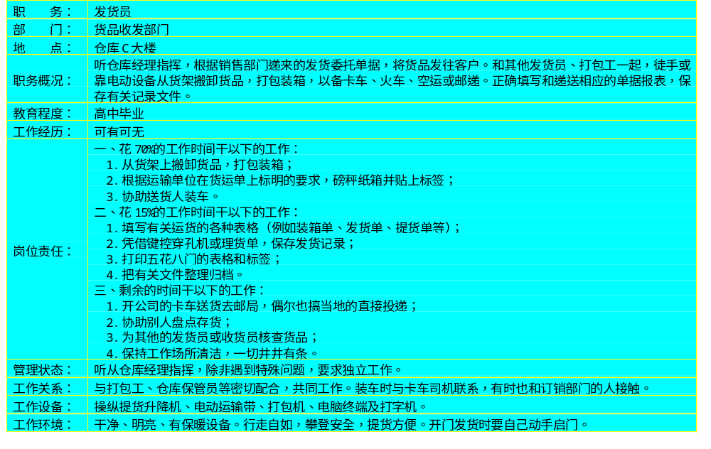
职位说明书示例-1

Slide 62
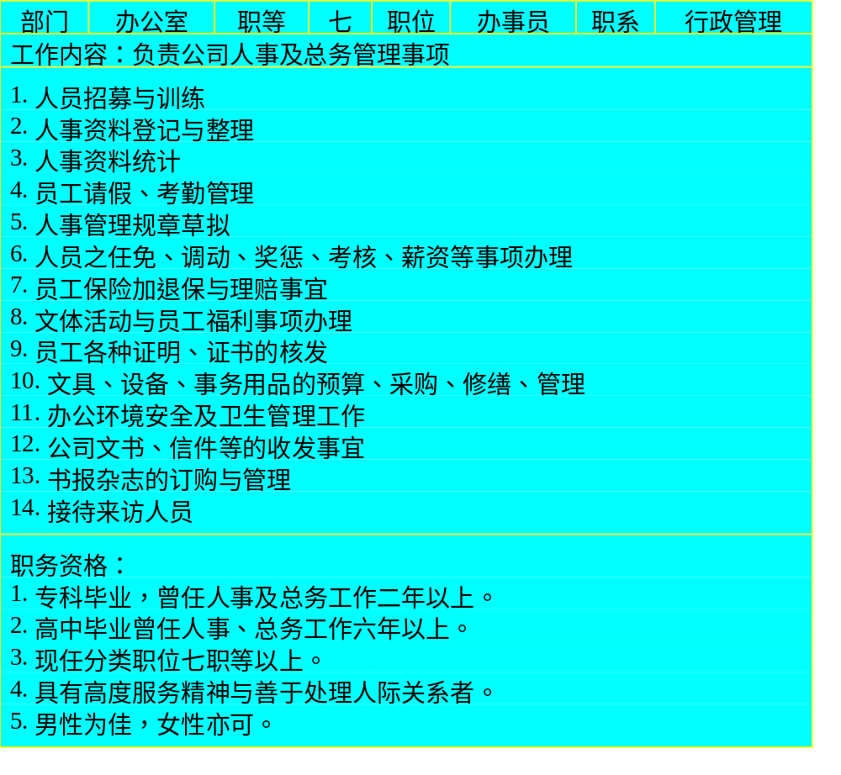
职位说明书示例-2

Slide 63
编写职位说明书注意事项
对事不对人
尽可能具体，可操作
表述准确
剔除废话
任职资格与岗位责任对应
建立工作系统，完善任务与岗位的关系
典型职位说明书浏览

Slide 64
编写职位说明书练习
选择一个同伴。
确定你的工作。如果你是学生，就把学生作为你的工作。
就你的同伴的工作对他（她）进行采访。你可以问以下问题：
  请描述您的一个典型的工作日。
  您管理哪些人？
  您归谁管？
  您的主要责任是什么？
  您在每周中都有哪些活动？
  您在每项活动中都投入多少比例的时间？
  您的工作对脑力和体力都有哪些要求？
  胜任您的工作需要些什么知识、技能、经历？
  您的工作的主要成果（产出、产品）是什么？
  您的工作做到怎样就可以说做得不错了？
交换角色。
利用采访得到的信息，写出您的同伴的工作描述、业绩评价标准。
作业：我的同伴的工作说明书

Slide 65
工作分析的评价
灵活性
成本收益
可靠性(reliability)
  不同的人、时间来做，一致性如何？
有效性(validity)
  写出的工作说明书与实际情况符合得好吗？
Notes:
GM在和丰田合资成立联合汽车生产公司中，将120个不同种工作合并成4个等级的技师工作。
TOSHIBA和Mitsubishi不使用工作描述，而是强调完成工作所需要的能力和经验要求。它的问题是容易让员工对报酬的公平性产生怀疑。
可靠性指不同的人、或同一人不同时间对同一工作所做分析的一致性；有效性指工作说明与实际情况的一致性。

Slide 66
工作分析的实用问题
简化工种进行工作分析
  GM在和丰田合资成立联合汽车生产公司中，将120个不同种工作合并成4个等级的技师工作。
  问题：描述是否太粗线条了？
笼统性的要求
  TOSHIBA和Mitsubishi不使用工作描述，而是强调完成工作所需要的能力和经验要求。
  问题：员工可能对报酬的公平性产生怀疑

Slide 67
第一次作业总结
谢谢大家的认真态度
  形式和内容
对问题的分析全面和中肯
有若干比较独到的角度
普遍缺乏深入的调查(Common sense)
证据与结论联系上存在武断行为

Slide 68
工作分析
工作设计

Slide 69
企业员工对工作提出的10项要求
和尊重自己的人一起工作
工作要有趣味
工作出色能受到表扬
有机会提高自己的技能
为那些能倾听自己意见的人工作
有独立思考的机会，而不单纯执行指示
能看到自己工作的最后成果
能为有水平的经理工作
不希望干太容易的活
对所发生的情况感到十分了解
——美国公众议事日程基金会1993年的研究报告

Slide 70
工作设计的效果举例：银行家信托公司
打字员60%的人辞职原因不是工作繁重，而是工作太枯燥、太无聊
1、把顾客分为小组，指定打字员
2、完成工作准确可靠的人免去校核
3、将其余打字员和校核另外编组，每组负责某一类客户
4、大多数打字员自己纠正错误
效果——减少了工作中出现的差错，提高了效率，降低了抱怨和离职率

Slide 71
工作设计
工作扩大化
工作轮换
以员工为中心的工作再设计
工作丰富化
… …

Slide 72
工作扩大化
扩大工作的范围，从而为员工提供更多的工作种类。是一种工作范围的水平扩展。
例如，教会一个原来只知道如何操作一台机器的员工操作两台或三台机器，但并未赋予他更深层次的责任。工人可能要对三台机器如何安排进度负责。

Slide 73
工作扩大化
F. Hertzberg对此的评价是：
“在零上面再加零。”

Slide 74
工作轮换
让员工先后承担不同的、但是内容很相似的工作
使员工有不同的技能
F. Hertzberg对此的评价是：
“用一个零换另一个零。”

Slide 75
以员工为中心的工作再设计
将公司的使命与职工对工作的满意程度联系起来。
员工可以提出对工作进行某种改变的建议，以使他们的工作更让人满意，但是他们还必须说明这些改变是如何更有利于实现整体目标的。
可使每个员工的贡献都得到认可，而与此同时，也强调了组织使命的有效完成。

Slide 76
工作丰富化
对工作内容和责任层次基本的改变，旨在向工人提供更具挑战性的工作。
对工作责任的垂直深化。
员工承担更多的任务、更大的责任，有更大的自主权和更高程度的自我管理
使工人在完成工作的过程中，有机会获得一种成就感、认同感、责任感和自身发展。

Slide 77
工作丰富化可采取的措施
组成自然的工作群体，使每个员工都在自己的部门中了解全面的情况
实行任务合并，让员工从头至尾完成一项工作，而不只是承担其中的某一部分
建立客户关系，让员工有同客户交往的机会
让员工而不是别人来规划、控制他的工作，自己安排上下班时间、工作进度
畅通反馈渠道，让员工迅速知道自己的绩效

Slide 78
工作丰富化的前提
员工绩效低落的原因是激励不足而不是其它
不存在其它更容易的改进方法
保健因素(薪酬、工作环境等)必须满足
工作本身已经不具有激励潜力
在技术上和经济上可行
工作品质非常重要
员工必须愿意接受

Slide 79
工作丰富化需遵循的原则
1． 增加工作要求。
2． 赋予工人更多的责任。
3． 赋予员工工作自主权。
4． 反馈。
5． 培训。

Slide 80
工作设计的其它方法
缩短工作周
弹性工作时间
… …

